Slide 1

Projet N°2 : analyser les données de systèmes éducatifs
openClassrooms – Justin Vacquerie
Soutenance : 08/02/2024

Slide 2
Sommaire de la présentation:
Contexte & définition de la mission
Nettoyage & traitement des données pour les structurer
Approche descriptive des variables
Analyse & exploitation des données
Conclusion et réponse à la problématique

Slide 3
I. Contexte & définition de la mission
A. Accompagner l’entreprise ‘académie’ dans sa démarche d’expansion mondiale

Slide 4
Ii. LE Nettoyage & traitement des données
Transformer et préparer les données brutes dans le but de les exploiter

Slide 5
II. Nettoyage & traitement des données
A. Description du fichier brut, en open source, sur le site de food-facts
Source des données :
https://world.openfoodfacts.org/

Slide 6
II. Nettoyage & traitement des données
B. Point sur la notion de compliance vis-à-vis du rgpd

Slide 7
II. Nettoyage & traitement des données
C. Automatisation du processus de sélection features conservées

Slide 8
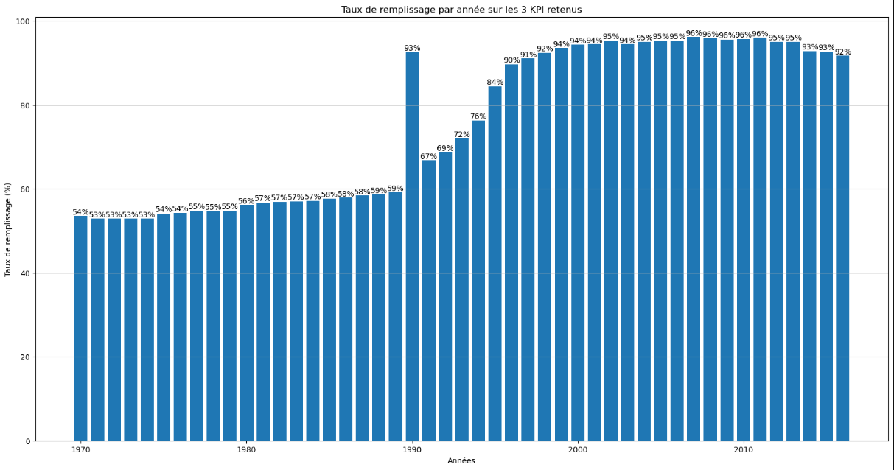
II. Nettoyage & traitement des données
D. Le choix de la temporalité pour notre analyse
Sur une vision technique :
Regarder le niveau de remplissage des données sur les années à disposition dans le fichier
Sur une vision fonctionnelle :
Fixer une plage cohérente avec la conjoncture de notre étude
Le choix va donc se porter sur l’année 2016 qui est l’année la plus récente avec une forte complétude des données.
Pour tracer l’évolution, le choix se porte sur 2000 comme année de départ avec un pas de 4ans.

Slide 9
II. Nettoyage & traitement des données
E. Redécoupage des variables catégorielles
Modification de la table ‘EdStatsCountry’ pour avoir des blocs géographiques plus cohérents et pertinents pour l’analyse
Exemple : Séparation du bloc ‘Europe / Asie Central’ en deux blocs distincts
L’objectif est avoir une colonne ‘Bloc géographique’ ainsi ‘qu’une colonne sur le niveau de ‘développement des pays’ dans le dataset principal
Un notebook Jupyter
EdStatsData.csv
Dataset principal
Colonne ‘Country Name’ avec un mélange de pays et blocs géographiques
Un notebook Jupyter
EdStatsCountry.csv
Dataset annexe
Table avec des données complémentaires sur les pays
Colonnes ‘Income Group’ & ‘Region’ avec la fonction ‘Merge’

Slide 10
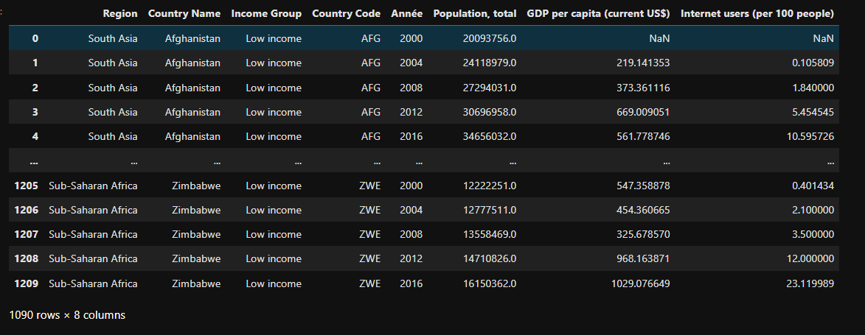
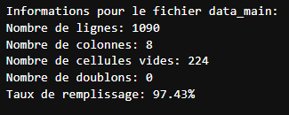
II. Nettoyage & traitement des données
F. pouvons-nous utiliser ce jeu de données pour l’analyse ?
Voici le dataset final :
Variables qualitatives
Variables quantitatives
Oui, nous pouvons utiliser ce jeu de données pour l’analyse.

Slide 11
III. Analyse descriptive des variables
Comment se repartissent les données de nos trois variables quantitatives ?

Slide 12
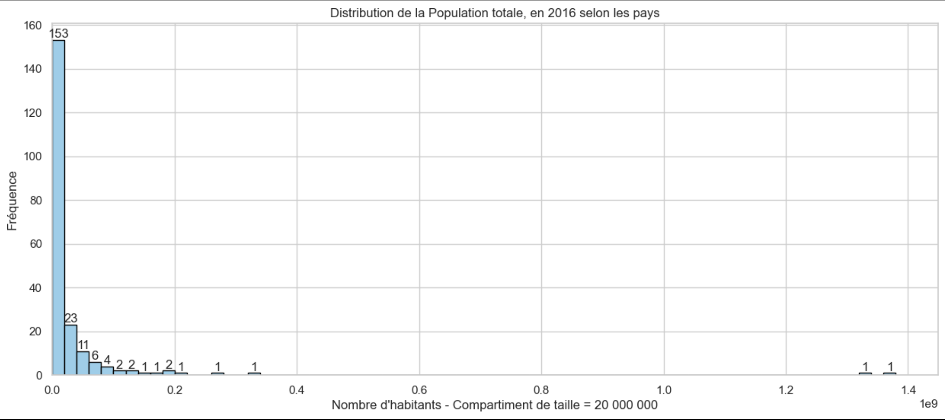
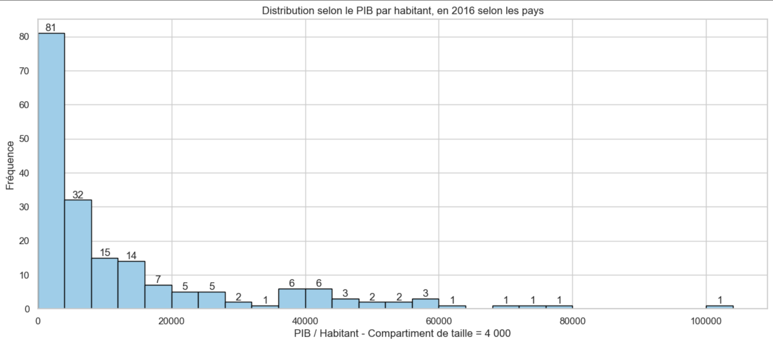
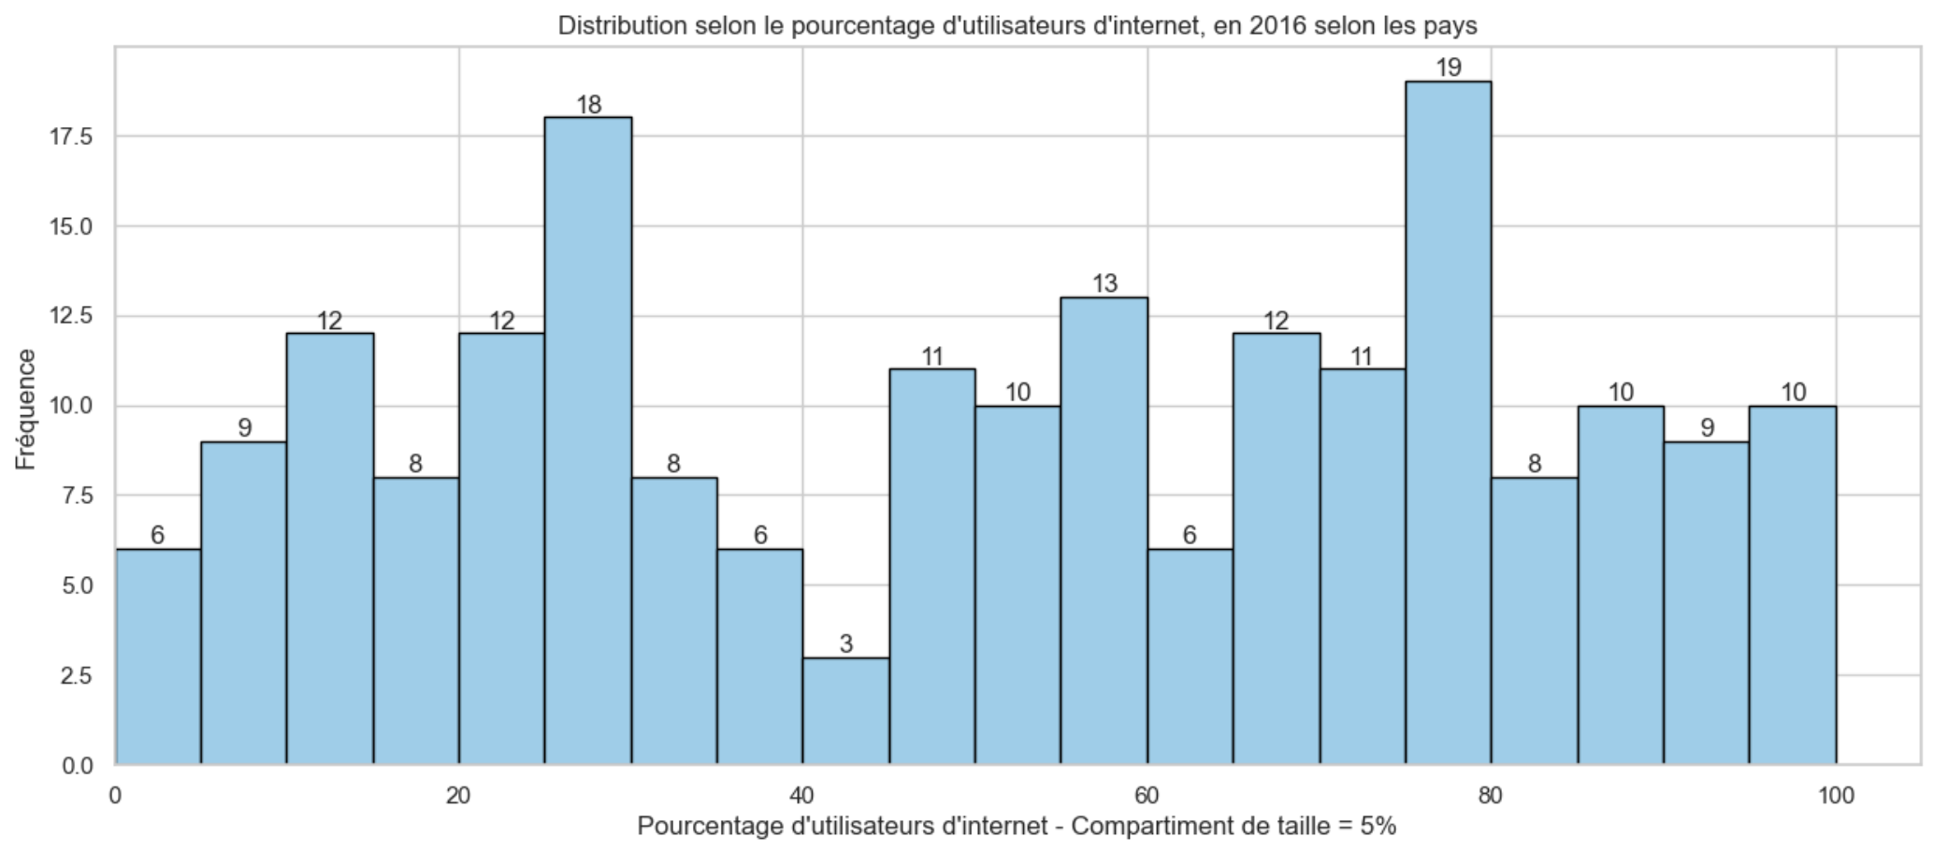
III. L’Analyse descriptive des variables
A. Discrétisation des variables pour regarder leur distribution en 2016

Slide 13
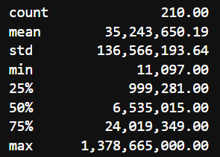
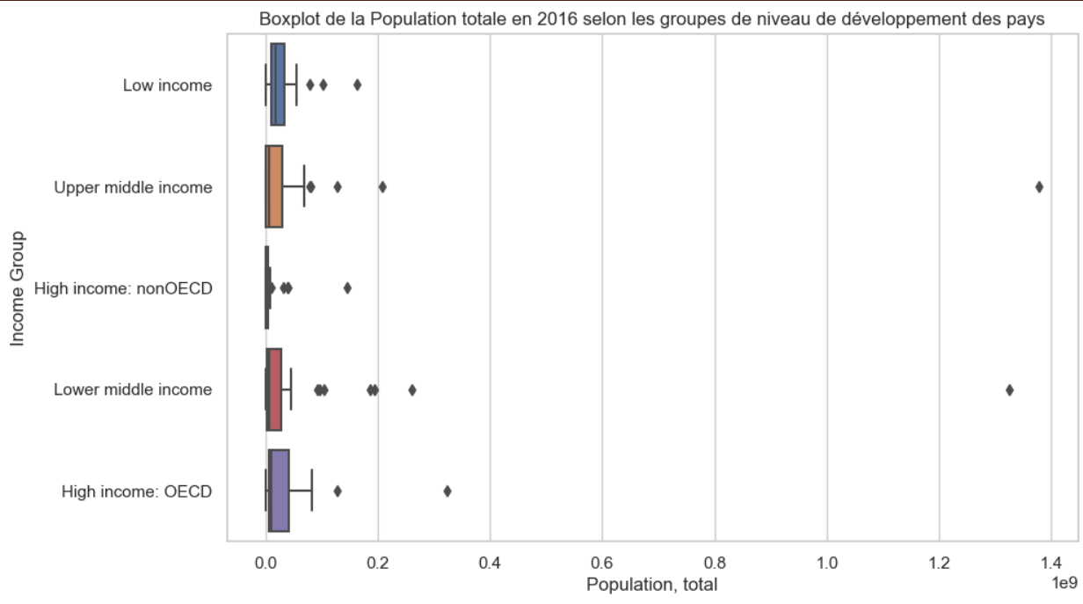
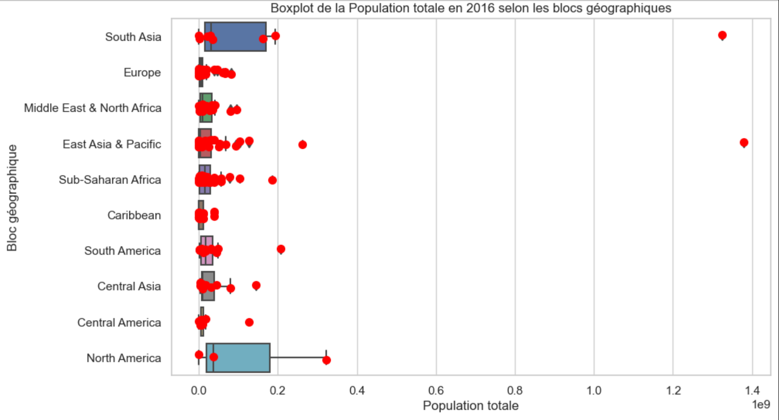
III. L’Analyse descriptive des variables
A. Variable : démographie en 2016
Utilisation de la fonction
‘describe’
Commentaires :
Outliers très importants : Chine / Inde / Indonésie / Brésil
Les outliers écrasent fortement la lecture et forte hétérogénéité pour les variables catégorielles
Inde
Brésil
Chine
Indonésie
Chine
Brésil
Indonésie
Inde
Etats-Unis
Etats-Unis

Slide 14
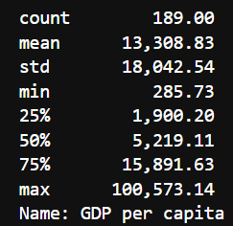
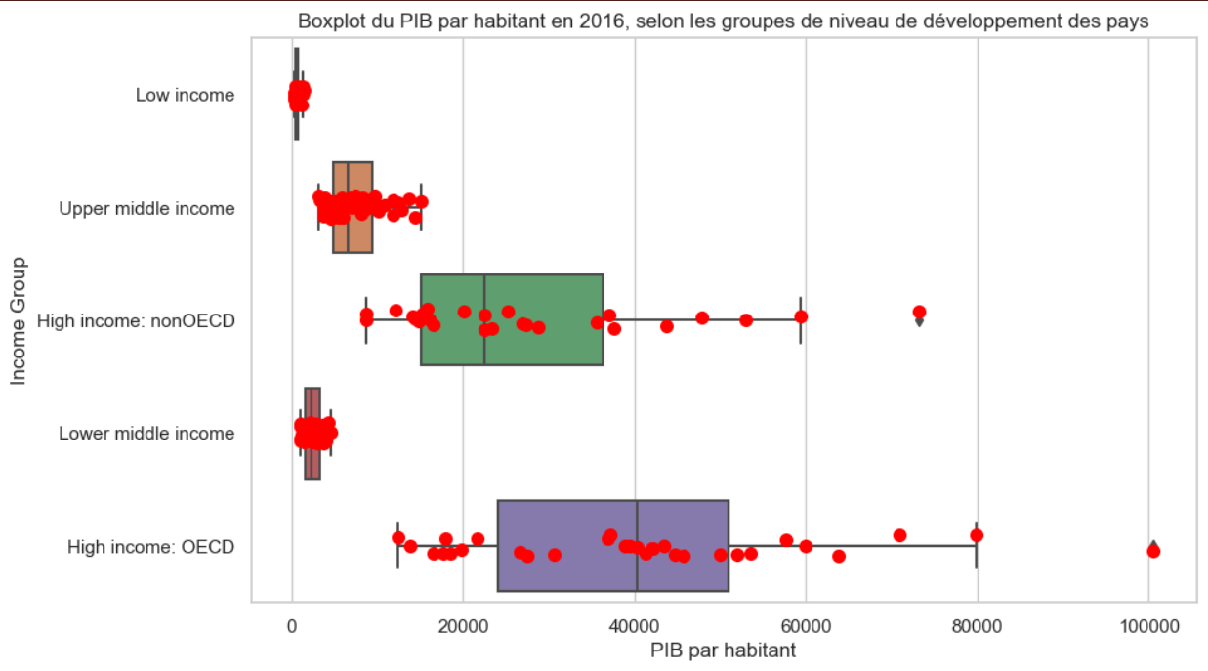
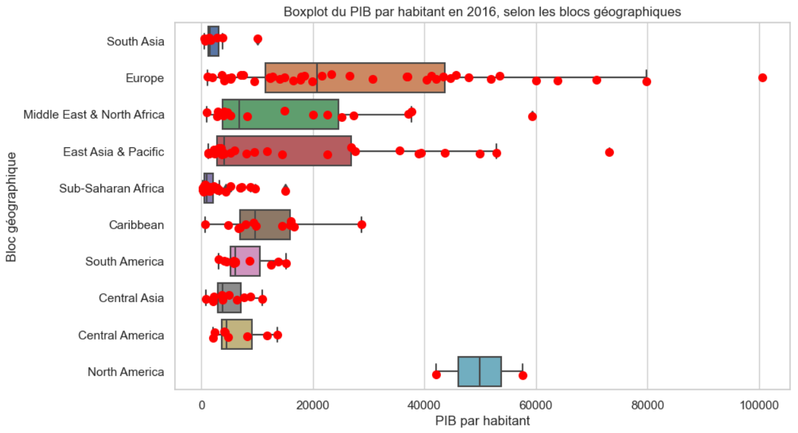
III. L’Analyse descriptive des variables
b. Variable : PIB par habitant en 2016
Utilisation de la fonction
‘describe’
Commentaires :
Outliers : Luxembourg & Macao
Les catégories ‘Income Group’ sont beaucoup plus homogènes que les blocs géographiques
Luxembourg
Macao
Macao
Luxembourg

Slide 15
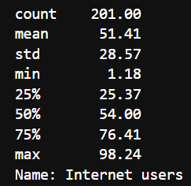
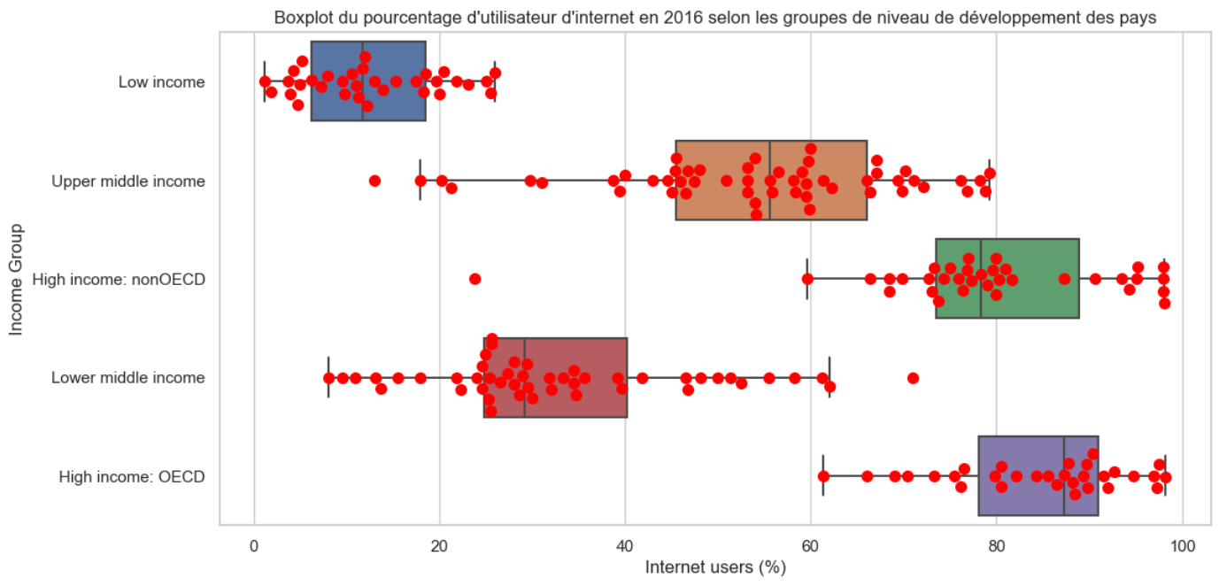
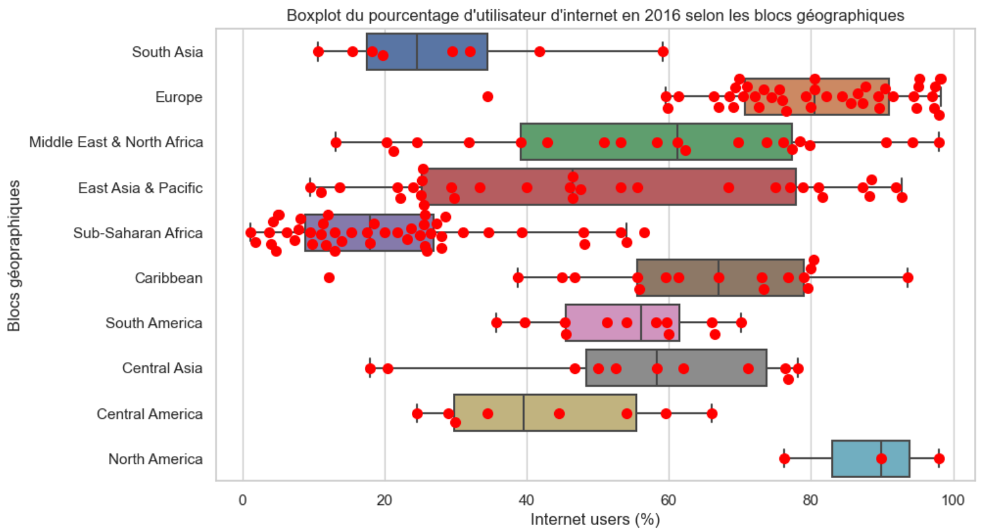
III. L’Analyse descriptive des variables
c. Variable : pourcentage d’utilisateur d’internet en 2016
Utilisation de la fonction
‘describe’
Commentaires :
Pas d’outliers pour la variable sur l’accès au numérique
Boxplot plus homogène pour les ‘Income Group’ que pour les blocs géographiques

Slide 16
IV. Analyse des données
Analyse univariée de chacune de nos variables, puis à travers un nuage de points

Slide 17
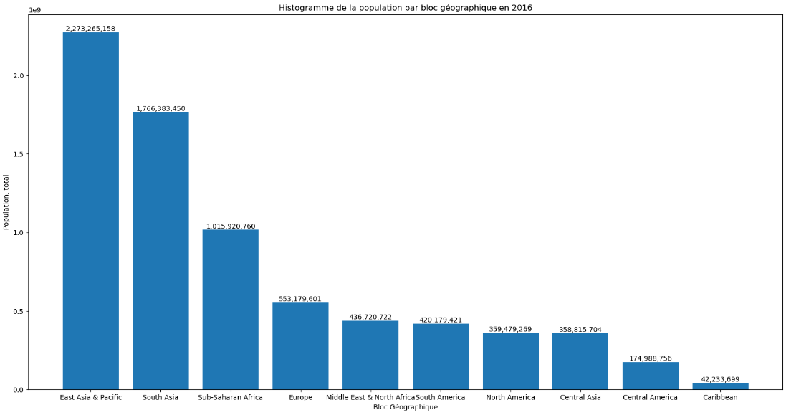
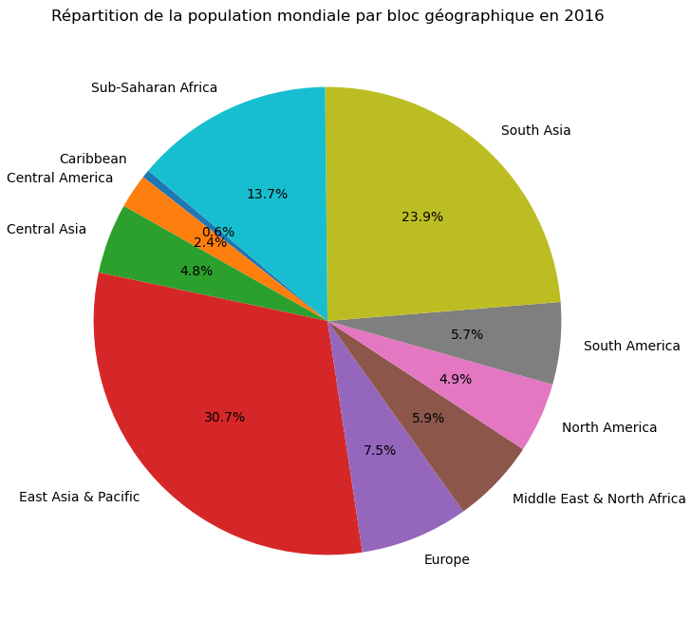
IV. L’Analyse des données
A. La taille du marché potentiel avec l’analyse de la démographie en 2016

Slide 18
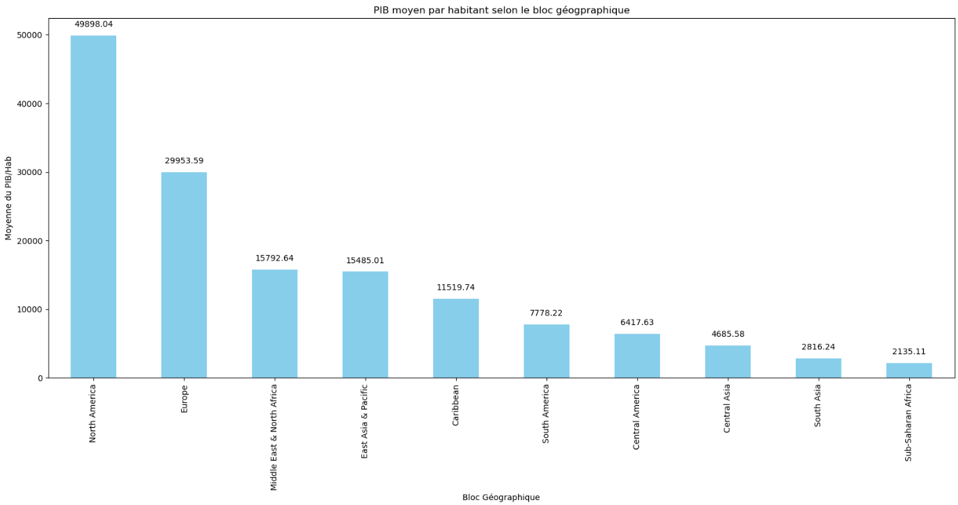
IV. L’Analyse des données
B. Le pouvoir économique de la population avec le pib par habitant en 2016

Slide 19
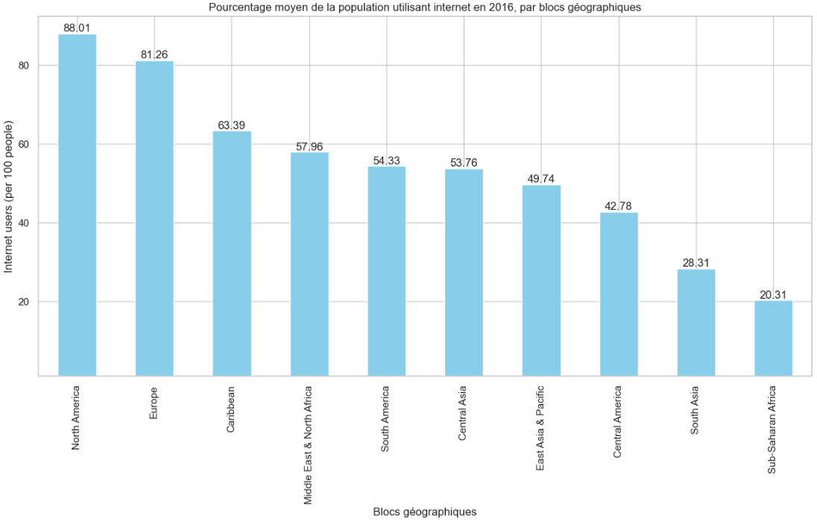
IV. L’Analyse des données
C. l’accès au numérique des individus

Slide 20
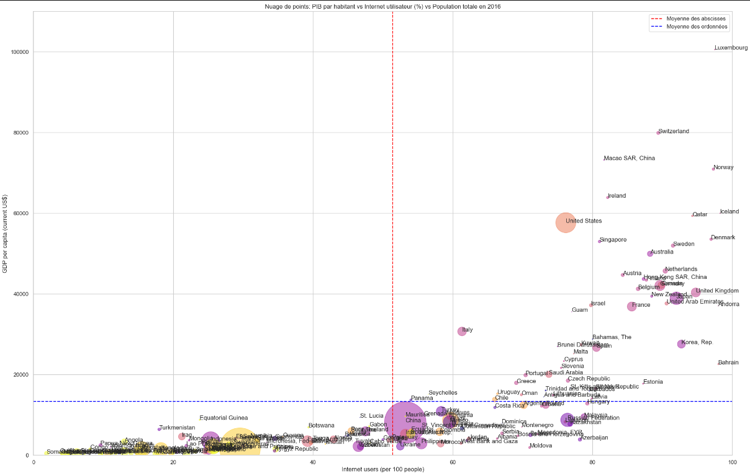
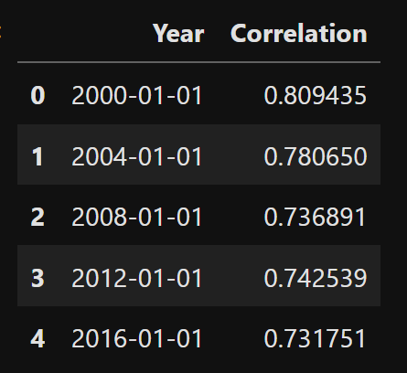
IV. L’Analyse des données
D. La synthèse des trois kpi à travers un nuage de points
Commentaires :
Forte densité de pays avec de faibles revenus
Une corrélation marquée entre le PIB par habitant et l’accès au numérique
La Chine est un pays à surveiller, sa forte population représente un marché très important
Les pays les plus intéressants sont situés dans le cadran en haut à droite
Zone où les pays sont les plus intéressants
Zone où les pays ne représentent pas de réelle opportunité
Zone où les pays sont à suivre dans le temps

Slide 21
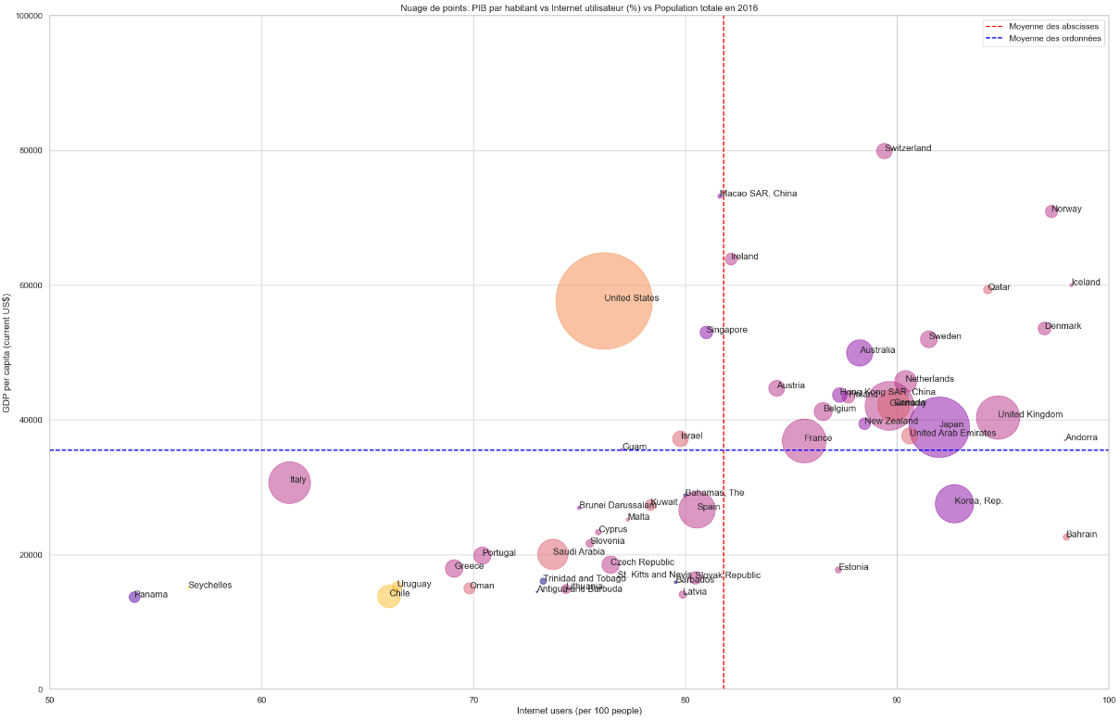
IV. L’Analyse des données
D. La synthèse des trois kpi à travers un nuage de points
Zoom pays supérieurs aux moyennes
Commentaires :
Vue affinée des pays au dessus de la moyenne pour les deux variables concernant le Pib par habitant et l’accès à internet
Lecture similaire au nuage de points précédent, les pays que nous pouvons citer comme étant les plus attractifs :
Japon
Royaume-Uni
Allemagne
Corée du Sud
Les Etats-Unis
Australie
Belgique

Slide 22
IV. L’Analyse des données
E. Evolution du nuage de points par intervalle de quatre ans, de 2000 à 2016
Commentaires :
Forte progression sur l’accès au numérique pour la période qui concerne l’intégralité des pays
A l’inverse, le PIB par habitant évolue peu globalement, voir diminue légèrement sur l’année 2016
Pour la population, la lecture est plus difficile. On discerne tout de même, nos deux pays outliers où la population continue de croître
On remarque que l’évolution de la Chine est très intéressante, avec une tendance à se rapprocher dans la zone des pays au-dessus la moyenne, pour le PIB par habitant et pour l’accès au numérique

Slide 23
V. Conclusion de l’étude
Présentation du score obtenu pour classer les pays, la réponse à la problématique & les limites et ouvertures

Slide 24
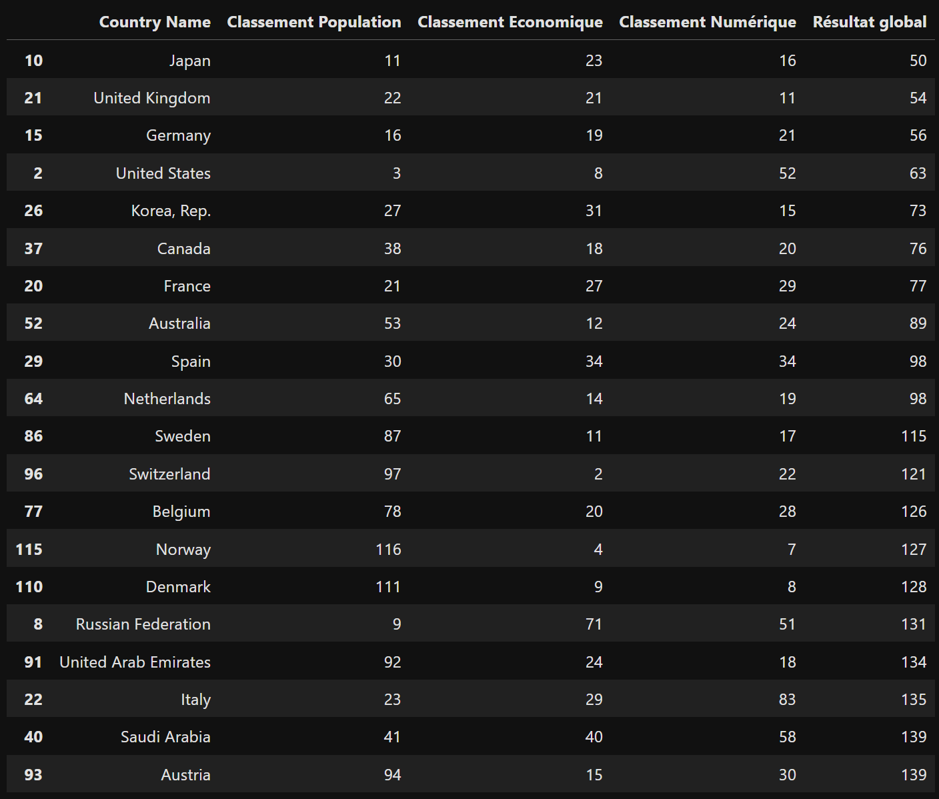
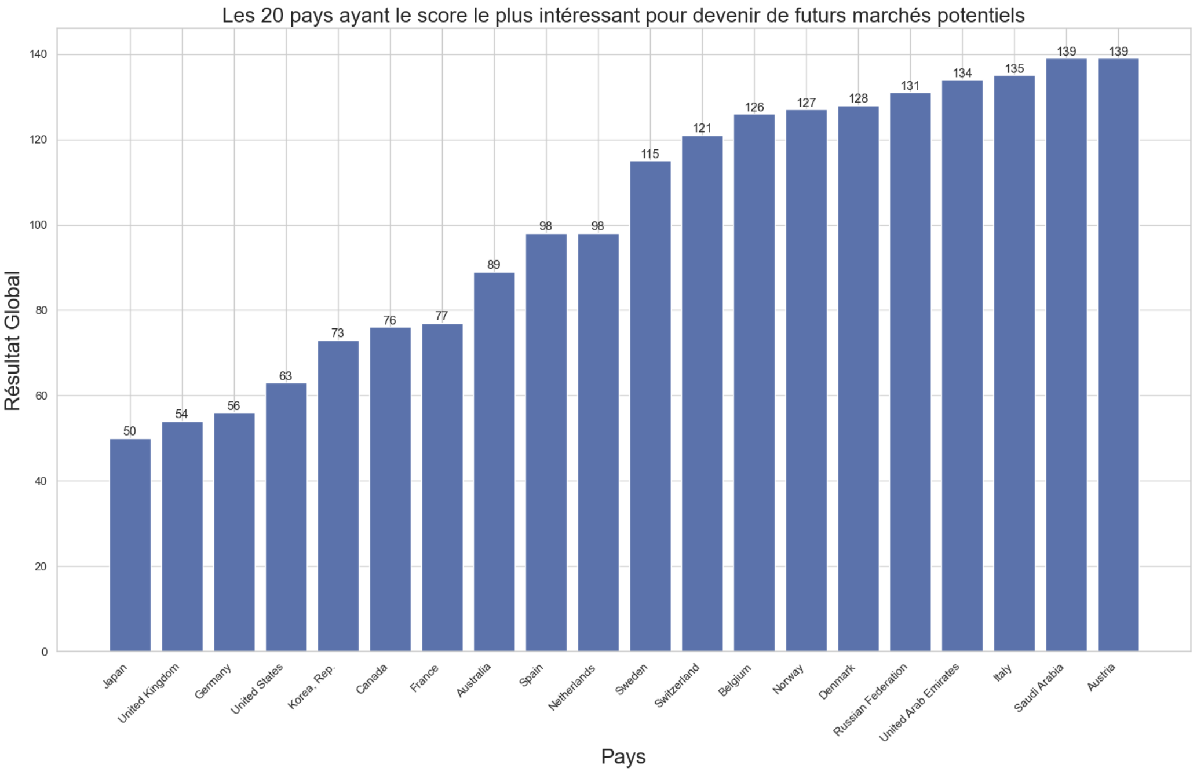
V. conclusion
A. Quels sont les 20 pays représentants les meilleurs marchés potentiels pour ‘académie’ ?

Slide 25
V. Conclusion & ouverture
B. La Conclusion, les limites et les ouvertures
Vision sur la base du résultat du « Score ».
Présente une photographie des pays en 2016 permettant de conjuguer les trois indicateurs en un
Donne un classement précis pays par pays, et par conséquent répond à la problématique
Vision sur la base de lecture du «nuage de points».
Avec le nuage de point, on peut voir que la variable clé est le niveau de revenu de la population, il est donc judicieux de regarder son évolution dans les années à venir
On remarque que les outliers concernant la population sont des pays en croissance, leurs variables ‘Pib /habitant’ et l’’accès au numérique tendent à se rapprocher des moyennes voir à les dépasser dans un futur proche, notamment pour la Chine
Les limites de l’étude et ouverture :
Nombre faible d’indicateurs utilisés pour l’étude
Ajouter des KPI tels que la proportion d’individus sur la tranche 15/25ans pour la démographie
L’année de référence pour l’étude est 2016
Chercher des données plus récentes avoir une photographie plus proche de la réalité actuelle, et si possible ajouter des données prospectives
Le Score ne prend pas en compte le poids réel du pays mais seulement sa position avec les autres pays. Exemple : le poids de la population Chinoise
Ajuster le calcul du score en y incluant le poids de la variable
Non prise en compte de variable de type qualitative comme la culture, les régimes politiques en place qui peuvent être des freins pour l’expansion de l’entreprise
Exemple : la Chine représente une opportunité d’avenir néanmoins : sera-t-il possible de mettre à disposition du contenu pédagogique librement ou sous quelle condition ?

Slide 26

Merci
Échanges avec le jury

